Slide 1
স্বাগতম

Slide 2
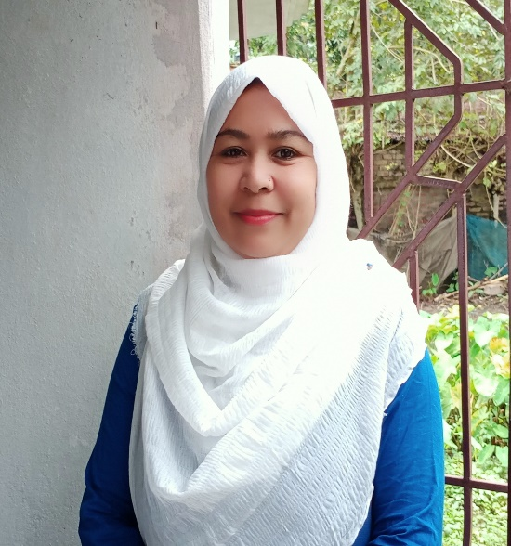
শিক্ষক পরিচিতি
শাহানা আফরোজ ডলি
প্রধান শিক্ষক
এলাঙ্গি সরঃ প্রাঃ বিদ্যালয়
কোটচাঁদপুর,ঝিনাইদহ

Slide 3
পাঠ পরিচিতি
শ্রেণিঃ ৫ম
বিষয়ঃ বাংলাদেশ ও বিশ্বপরিচয়
অধ্যায়ঃ ৪ (আমাদের অর্থনীতিঃকৃষি ও শিল্প)
পাঠঃ ৩ (পাট,চা ও তামাক)

Slide 4
শিখনফলঃ
১।বাংলাদেশের প্রধান প্রধান কৃষিজাত দ্রব্য সম্পর্কে বলতে পারবে।
২। বাংলাদেশ যে একটি কৃষি প্রধান দেশ বলতে পারবে।

Slide 5
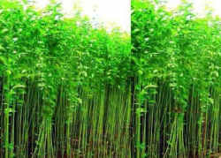
উপস্থাপনঃ
যে সব কৃষিপণ্য বিদেশে রপ্তানী করে বৈদেশিক মুদ্রা উপার্জন করা হয়, সে গুলোকে অর্থকরী ফসল বলে
পাটখেত

Slide 6
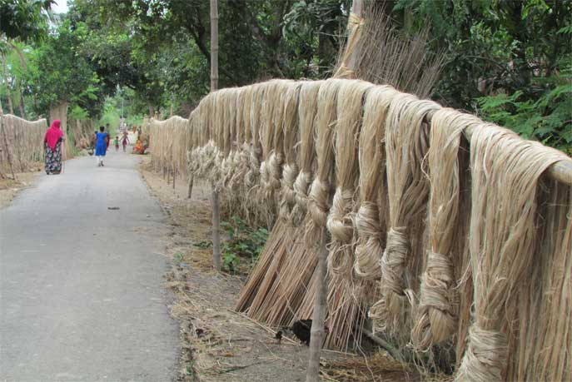
পাটকে ‘সোনালী আঁশ’ বলা হয়

Slide 7
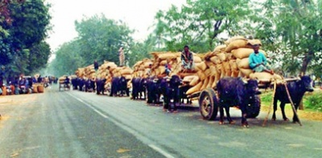
পাট দিয়ে রশি, চটের থলে, বস্তা ইত্যাদি তৈরি হয়

Slide 8
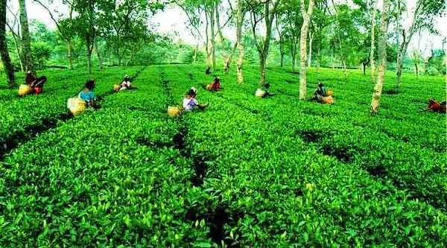
সিলেট ও চট্টগ্রামে চা বেশি উৎপন্ন হয়
চা বাগান

Slide 9
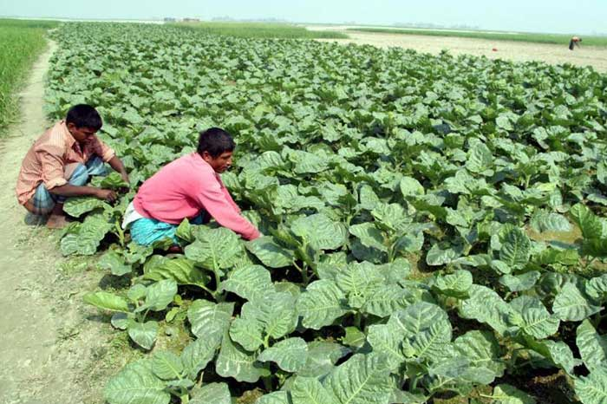
বাংলাদেশে তামাক চাষকে নিরুৎসাহিত করা হছে।
তামাক খেত

Slide 10
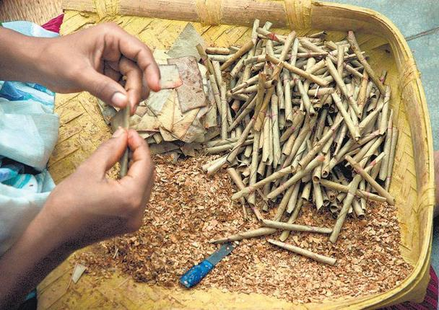
সিগারেট ও বিড়ি তৈরিতে তামাক ব্যবহার করা হয়
তামাক দিয়ে বিড়ি তৈরি করছে

Slide 11
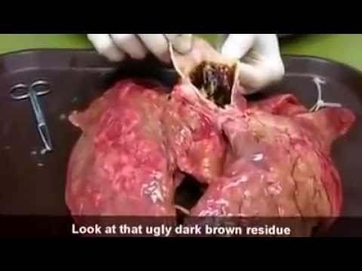
ধূমপান স্বাস্থ্যের জন্য ক্ষতিকর
ফুসফুসে ময়লা

Slide 12
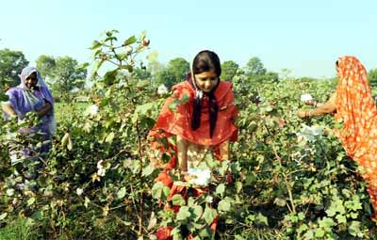
অন্যান্য অর্থকরী ফসল
তুলা

Slide 13
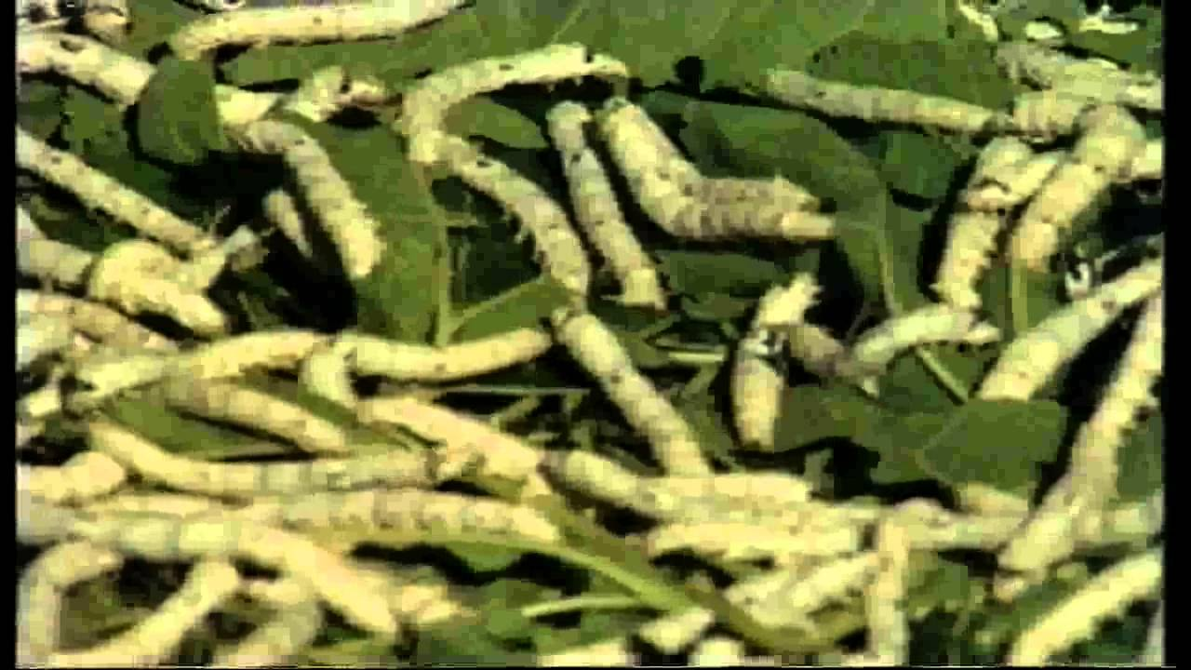
অন্যান্য অর্থকরী ফসল
রেশম পোকা

Slide 14
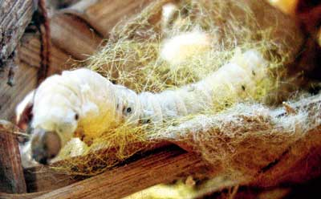
রেশম পোকা গুটি তৈরি করছে।
রেশম পোকা

Slide 15
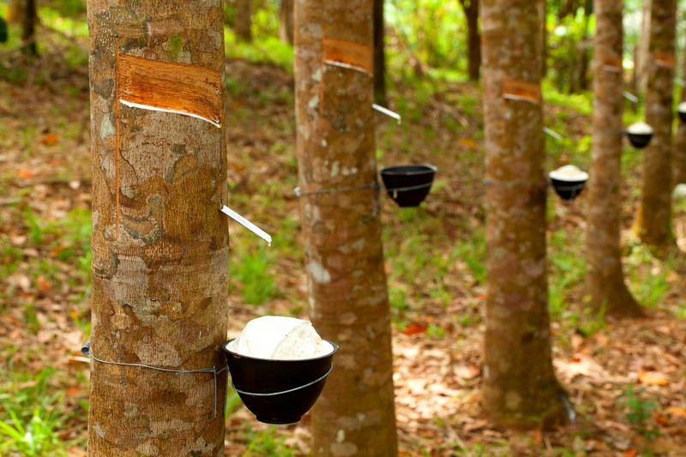
অন্যান্য অর্থকরী ফসল
রাবার সংগ্রহ

Slide 16
দলীয় কাজঃ
১। ৫টি অর্থকরী ফসলের নাম লিখ।

Slide 17
নিরব পাঠঃ
পাঠ্য বইয়ের ৪১ পৃষ্ঠা খুলে পড়

Slide 18
মূল্যায়নঃ
১। ‘সোনালী আঁশ’ কাকে বলে?
২। কোন জেলায় তামাক চাষ বেশি হয়?

Slide 19
*সঠিক উত্তরটি খাতায় লিখ।
১।বাংলাদেশের কোন এলাকায় চা এর চাষ বেশি হয়?
ক) কুমিল্লা ও পাবনা।
খ) সিলেট ও চট্টগ্রাম।
গ) রংপুর ও দিনাজপুর।
ঘ) নড়াইল ও মাগুরা।

Slide 20
ধন্যবাদ

